Slide 1
Тема:
«Оказание первой медицинской помощи
при ушибах и растяжениях»

Slide 2


Slide 3
Занимаясь спортом, физической культурой в школе (самый травм опасный урок), мы не застрахованы от травм. Физическая культура в школе призвана повысить культуру здоровья учащегося, повлиять на оздоровление его стиля жизни и создать условия для более эффективного развития юного организма. Профилактика детского травматизма - одна из важнейших задач современного общества, которая должна быть достигнута, в первую очередь, соблюдением техники безопасности на занятиях физической культурой. Так или иначе, мы можем оказаться в ситуации, когда человеку нужно оказать первую медицинскую помощь при травмах до приезда врачей.
Что самое ценное на земле- (
Что самое главное на земле (
Что самое важное на земле (
Классификация и виды травм
Все травмы можно разделить на две группы:
- открытые (повреждение покров организма)
-закрытые (внутренние травмы, при которых кожные покровы остаются целыми)

Slide 4
По характеру повреждения травмы могут быть:
- одиночные (когда поврежден один орган)
- множественные (ряд однотипных повреждений)
- сочетанные (повреждения одновременно опорно-двигательного аппарата и внутренних
- комбинированные (повреждение от двух и более травмирующих факторов)
По степени тяжести травмы делятся на:
- лёгкие (ушибы, растяжения) ;
- средние (вывихи, переломы); тяжёлые (сотрясение мозга)
При занятиях гимнастикой- возможны ссадины, потертости, ушибы и растяжения суставного аппарата преимущественно верхних конечностей. Спортивная одежда и обувь, которые должны соответствовать данному уроку физической культуры. На занятиях физической культурой школьники входят в группу риска, которая подвержена травматизму, т.к. урок физкультуры отличается от других высокой двигательной активностью.

Slide 5
Травматизм при занятиях легкой атлетикой различается в зависимости от узкой специализации в видах спорта. Спринтеры, например, чаще страдают от растяжений и надрывов двуглавой мышцы бедра, икроножной мышцы, ахиллова сухожилия, растяжений связок голеностопного сустава. При беге на средние и длинные дистанции возникают потертости стон и промежности, хронические заболевания сухожилий и мышц стопы и голени.
Для баскетболистов характерны травмы связочного аппарата голеностопного сустава, ушибы, растяжения боковых, крестообразных связок, повреждения менисков коленного сустава, а также ушибы и растяжения связок пальцев и кистей рук.
Травматизм у волейболистов: ушибы пальцев кисти лучезапястного, плечевого и локтевого суставов, ушибы туловища, чаше связанные с дефектами оборудования, неудовлетворительным санитарным состоянием залов.
При занятиях футболом травмируются, как правило, нижние конечности, возникают хронические артриты коленного сустава, растяжение связок коленного и голеностопного суставов, ушибы, надрывы и разрывы мышц задней поверхности бедра и приводящих мышц, травматические периоститы большой берцовой кости голени. Нужно обязательно следить, чтобы на поле, как и в других местах занятий, не было камней, стекол и других предметов, которые могут привести к травмам и падениям

Slide 6
Причины травматизма
Анализ научно-методической литературы позволил выделить следующие причины травматизма на уроках физической культуры:
-организационные недостатки при проведении занятий и соревнований. Нарушение инструкций и положений о проведении уроков физкультуры, соревнований.
-сдвоенные уроки (когда два класса разных возрастных групп занимаются в одном зале одновременно)
-несоответствие уровня физического развития и двигательной подготовленности;
-использование плохо сформированных умений и навыков в качестве средств развития физических способностей, что ведет к отвлечению внимания, учащихся от техники выполнения двигательного действия и, как следствие, к нарушению точности воспроизведения пространственных и временных параметров двигательного действия;
-невыполнение правил функциональной подготовки организма перед выполнением физических упражнений (например, перед значительными нагрузками не проведена разминка или разминка была слишком интенсивной, что вызвало преждевременное утомление учащихся);

Slide 7
-отсутствие у учителя умений и навыков в применении страховки при обучении школьников двигательным действиям;
-некачественный спортивный инвентарь;
-неправильная организация и методика проведения учебных занятий;
-неблагоприятные метеорологические условия, нарушение правил содержания мест занятий;
- нарушение правил врачебного контроля.
Следовательно, причинами травм и несчастных случаев является нарушение правил, обязательных при проведении занятий по физической культуре в учебном заведении.
Анализ причин травм свидетельствует о том, что большинство из них можно было предупредить
Предупреждение травматизма при занятиях физической культурой.
Учитель физической культуры или лицо, проводящее занятие по физическому воспитанию несут прямую ответственность за охрану жизни и здоровья учащихся.
На администрацию школ возлагается ответственность за исправность спортивного инвентаря и оборудования, соответствие санитарно-гигиенических условий требованиям, предъявляемым к месту проведения занятий.

Slide 8
На медицинский персонал возлагается ответственность за проведение в установленном порядке лечебно-профилактических мероприятий, содействующих сохранению здоровья учащихся, а также осуществления санитарного надзора за местами и условиями проведения учебно-воспитательного процесса по физической культуре
Работа по профилактике травматизма и несчастных случаев, а также грамотное оказание первой помощи при травмах на занятиях физической культурой является одной из важнейших задач преподавателей, тренеров, администрации, медицинских работников. К сожалению, не все и не всегда проводят эту работу регулярно и последовательно. Множество нарушений организационного, методического, санитарно-гигиенического характера приводит к травмам.
Во избежание возможных травм необходимо выполнять следующие правила:
- инвентарь должен находиться в хорошем состоянии и находиться в полной исправности и быть надежно закреплены, создать безопасную зону вокруг каждого гимнастического снаряда и острых углов, выступов
- к занятиям допускаются учащиеся, прошедшие медицинский осмотр и инструктаж по технике безопасности на занятиях;
- при проведении занятий должно соблюдаться расписание учебных занятий, режимы занятий и отдыха;

Slide 9
- аптечка, укомплектованная всем необходимым находится в спортивном зале;
- началом занятий необходимо проверить готовность зала:
- убрать все посторонние и выступающие предметы;
- проверить чистоту пола; Наличие освещения и вентиляции в зале;
- убедиться в исправности инвентаря; Проветрить помещение;
- проверить температурный режим в зале;
- учащиеся должны быть в соответствующих занятию спортивной форме;
- проверить состояние ногтей, отсутствию часов, браслетов, украшений и других предметов для избегания травм;
- перед занятием напомнить о правилах безопасности на данном занятии и требовать их исполнения;
- научить учащихся вести дневник самоконтроля;
- проверить численность класса и заполнить журнал;
- начинать занятие с разминки, затем переходить к основной части;
- занятие должно быть организованно согласно плана-конспекта занятия
- необходимо соблюдать порядок и дисциплину на занятии;

Slide 10
- соблюдать принципы доступности, последовательности нагрузок
- в конце занятия провести упражнения на восстановление дыхания;
- учить учащихся правильному и безопасному выполнению упражнений;
- осуществлять страховку занимающихся в необходимых случаях;
- по медицинским показаниям знать физическую подготовленность и функциональные возможности учащихся;
- не оставлять детей без присмотра во время занятия;
- чередовать нагрузку и отдых во время занятия;
- вести контроль за физическими нагрузками и обучать детей самоконтролю;
- уметь визуально определять самочувствие по внешним признакам;
- при плохом самочувствии освободить учащегося от занятия;
- не допускать входа и выхода в зал без разрешения учителя до, во время занятия и после;
- требовать от учащихся прекращения выполнения упражнений по первому сигналу учителя;
- в процессе занятий и игр учащиеся обязаны соблюдать правила занятий и игр;
- избегать столкновений, толчков, ударов;

Slide 11
- при обнаружении обстоятельств, которые могут нести угрозу жизни здоровью, немедленно прекратить занятия и сообщить об этом администрации школы, а учащихся вывести в безопасное место;
- при получении учащимися травмы немедленно остановить занятие, оказать ему первую медицинскую помощь, пригласить медработника, сообщить о случившемся администрации школы и родителям;
- при необходимости принять участие в расследовании несчастного случая,
что любая травма не является местным заболеванием, а отражается на деятельности всего организма
Правила оказания первой помощи на уроках физической культуры.
При занятиях физическими упражнениями у школьников могут возникать травмы, ушибы и другие функциональные нарушения. Важно уметь правильно и своевременно оказать первую помощь в таких случаях.
Первая помощь заключается в прекращении дальнейшего воздействия травмирующих факторов, проведении простейших лечебных мероприятий и в обеспечении скорейшей транспортировки пострадавшего в лечебное учреждение, предупреждении опасных последствий травм, кровотечений, инфекций и шока.
Порядок и принципы действий в случае, если учащийся во время учебного процесса получил травму:
- обдуманность, решительность и спокойствие (не допускать паники)
-

Slide 12
- определить вид и тяжесть травмы
- способ обработки травмы, места повреждения.
- оказать первую медицинскую помощь; Действовать быстро, правильно и целесообразно.
- доставить пострадавшего в лечебное учреждение;
- немедленно сообщить о несчастном случае руководителю учреждения (дежурному администратору) и родителям пострадавшего;
- при необходимости принять участие в расследовании несчастного случая.
Первая помощь, оказанная сразу, до прихода врача, сокращает сроки заживления, предохраняет от осложнений. При оказании первой помощи следует знать, что любая травма не является местным заболеванием, а отражается на деятельности всего организма.

Slide 13
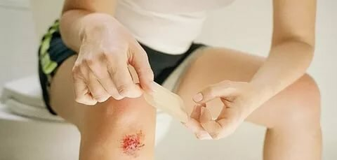
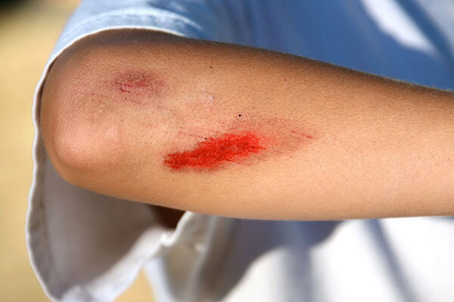
Ссадины и потёртости-первая помощь
Раной называют повреждение тканей, сопровождающиеся нарушением целостности кожных покровов и появлением кровотечения.
Различают такие виды травм:
Поверхностные — когда повреждается только верхний слой кожи, раны не сопровождаются сильным кровотечением и не представляют большой опасности, к которым относят царапины, ссадины, потертости.
Глубокие — повреждается не только кожа, но и сосуды с нервами
Проникающие — это повреждения с проникновением в грудную ли брюшную полость, череп.
Глубокие и проникающие раны требуют оказания квалифицированной медицинской помощи
Однако нужно уметь правильно оказать первую помощь при появлении ссадин, чтобы ссадина не переросла в проблему.

Slide 14
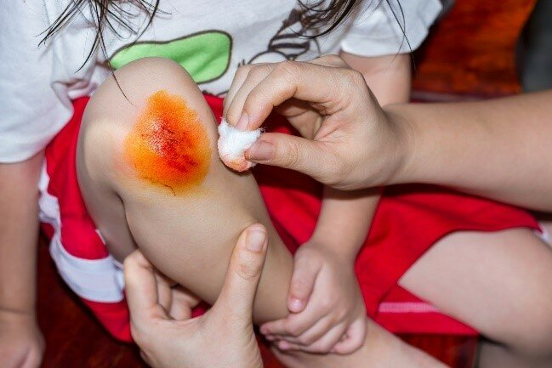
Ссадины- это нарушение целостности поверхностных слоёв кожи , они могут сопровождающееся болью и точечным кровотечением. Зачастую ссадины появляются на ладонях, локтях, коленях. Поверхностные повреждения кожи и небольших кровеносных сосудов, чаще всего возникают при падениях. Они могут сопровождаться болью и небольшим кровотечением
В большинстве случаев с ссадинами можно справиться самостоятельно на уроке:
Первая помощь: остановить процесс занятий,
освободите область раны от одежды;
вымойте руки с мылом или обработайте их антисептиком;
салфеткой удалите с поверхности раны инородные тела: прилипшие камешки, веточки и пр.; если кровоточит небольшая ранка на руке или ноге, то надо приподнять конечность, промыть рану водой с мылом или ватным тампоном пропитанный 3%-ым раствором перекиси водорода;
затем для дезинфекции смазать антисептическим средством, йодом или раствором бриллиантовой зелени («зеленкой») разведённый 2% растворе новокаина вокруг раны (а не саму рану)

Slide 15
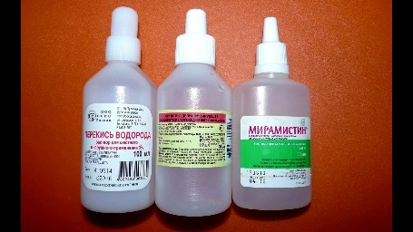
Важно: клеить на ссадину пластырь или обматывать конечность бинтом не нужно — ссадина быстрее заживет, если будет контактировать с воздухом.
Однако если рана продолжает кровоточить после обработки — тогда к ней прикладывают стерильную салфетку или тугую марлевую повязку и фиксируют ее бинтом. Повязку меняют, предварительно размочив ее водой, чтобы избежать срывания корочки и появления кровотечения.
Так, для обработки ссадин используют такие антисептические средства как:
перекись водорода; хлоргексидин; мирамистин; Йод; раствор фурацилина.
Рану не стоит обрабатывать спиртом, йодом или зеленкой.
Во-первых, эти антисептические средства вызывают болевые ощущения у человека, а во-вторых, могут приводить к химическому ожогу кожи. Их можно использовать только для обработки краев раны. Также не стоит обрабатывать свежую рану мазями, поскольку они приведут к длительному заживлению.
При кровотечении из раны первая помощь заключается в том, чтобы как можно быстрее его остановить.

Slide 16
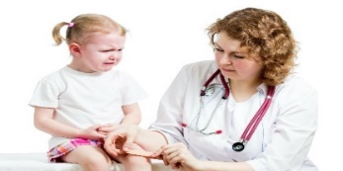
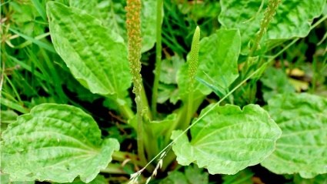
Для ускорения заживления ссадины можно использовать лечебные растения. Наверное, все помнят из детства поговорку «Поранился — приложи подорожник». Конечно, на свежую рану прикладывать грязный лист подорожника не стоит — вряд ли это поможет. Однако в дальнейшем к ране можно прикладывать кашицу из подорожника, ведь это растение оказывает противовоспалительное и заживляющее действия. К слову, такими же свойствами обладает и такое целебное растение как алоэ, которое у многих людей растет дома на подоконнике
Однако в некоторые ситуациях все же может потребоваться квалифицированная медицинская помощь. Так, к врачу нужно обратиться если: Кровотечение из раны не прекратилось за пятнадцать минут; Рана нанесена грязным предметом (гвоздем, проволокой и пр.), а человек не вакцинирован от столбняка При глубоких ранах лица, в таком случае может потребоваться проведение первичной хирургической обработки раны Имеются признаки воспаления раны: покраснение и отечность кожи, гнойные выделения.

Slide 17
Причиной потертостей покрова тела могут быть неправильно подобранная одежда и обувь, а также неосторожное взаимодействие ученика со спортивным оборудованием (например, при лазании по канату). В этих случаях места потертости смазывают жирным кремом, а при необходимости накладывают повязки. Если неправильно подобранная обувь вызвала появление водяных мозолей, то их не коем случае нельзя вскрывать. Необходимо сделать повязку, сменить обувь.
Сведение отдельных мышечных групп вызывает сильные боли и ограничение в движениях. В этих случаях необходимо положить ученика на горизонтальную поверхность или посадить на скамейку, добиваясь такого положения тела, чтобы сведенная мышца была не нагружена. После этого нужно массировать мышцы. Массаж представляет собой глубокое поглаживание участков тела в сторону крупных суставов (снизу-вверх). Его проводят до тех пор, пока мышца не расслабится и не появится легкое покраснение кожи в месте массажа.
При надрывах мышц возникает острая боль, утрачивается способность выполнять движение. В этом случае область надрыва нужно охладить и выше места повреждения наложить повязку из эластичного бинта.

Slide 18
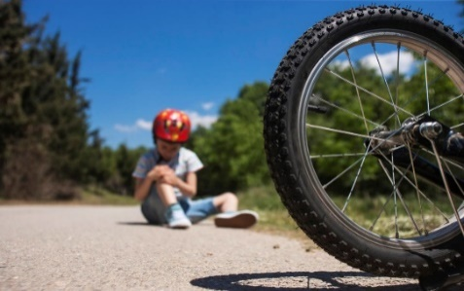
Ушибы
Среди наиболее распространенных видов повреждений выделяют ушибы. Они могут выступать как в роли основного повреждения, так и в качестве сопутствующей травмы. Они могут встречаться при вывихах, переломах, травмировании внутренних органов. Ушибы и растяжения связок – эти неприятности случаются с нами неожиданно. Травму можно получить в любом месте: не только занимаясь спортом на улице или в спортивном зале.
При таких травмах могут лопаться капилляры, образовываться воспалительные процессы, сопровождающиеся опухолью и отечностью в местах повреждения.
Поэтому своевременная и грамотная первая помощь при травмах помогает избежать тяжелых последствий травм, ведь они могут оказаться достаточно серьезными.
Ушибы и растяжения считаются самыми распространенными травмами, в такой ситуации как можно раньше должна быть оказана первая помощь.

Slide 19
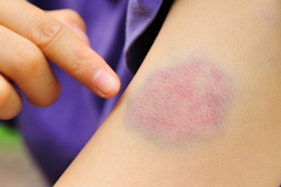
Какие бывают ушибы
Ушибы классифицируют по глубине: поверхностные и глубокие (например, ушибы внутренних органов).
Кроме того, они могут быть локальными или обширными
Ушибом мы обычно называем травмирование мягких тканей, которая при ударе прилегает к кости внутренних органов при сохранности кожного покрова. Внешним признаком ушиба является синяк, или — по-научному — гематома. Она формируется в результате капиллярного кровотечения. В течение нескольких дней после ушиба цвет гематомы(эпидермиса) изменяется с бордового-синеватого на зелено-желтый — тогда говорят, что синяк зацвел. Это связано с постепенным окислением гемоглобина. Единственный способ этому помешать – позаботиться, чтобы размер синяка был минимальным, и обеспечить оптимальный отток венозной крови от места травмы.
Признаки ушиба: боль на участке поражения; отечность; иногда синяки, гематомы, гнойная рана; нарушение функционирования внутренних органов конечностей; поверхностные повреждения кожи, царапины, ссадины

Slide 20

При ушибах на теле появляется припухлость это механическое повреждение мягких тканей тела человека. - изменение окраски кожи, боль, нарушение функции. В этом случае прежде всего необходимо создать покой поврежденному органу. Синяк, или гематома — внешний признак ушиба
Различают следующие степени ушибов: первая – незначительное повреждение кожи, незначительные ссадины, царапины, необходимость в лечении отсутствует; вторая – сопровождается резкой болью, разрывом мышц, что приводит к образованию отечности, гематомы, оказывает негативное воздействие на состояние пациента;
третья – характеризуется сопутствующими изменениями осложнениями, поражением мышечных тканей, сухожилий, вывихами; четвертая – считается самой выраженной, сопровождается изменениями, которые приводят к нарушению вплоть до полной утраты функционирования многих органов и систем.

Slide 21
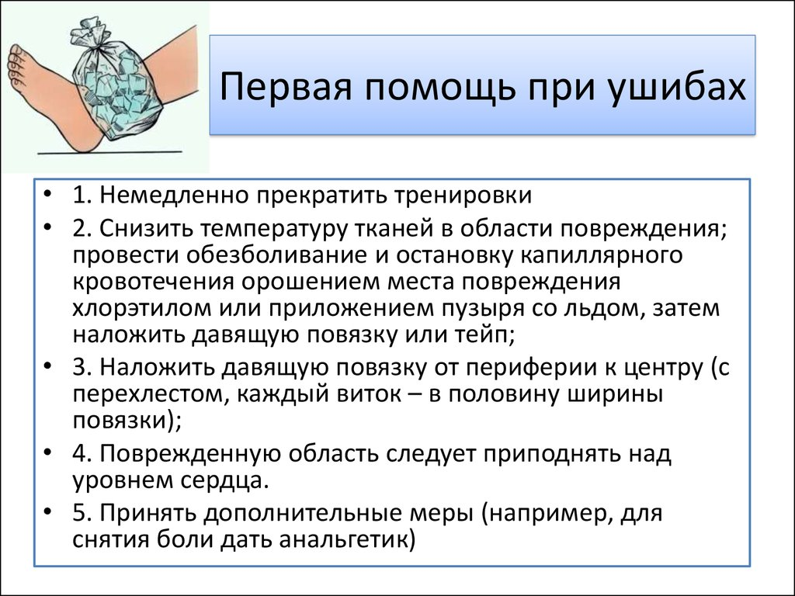
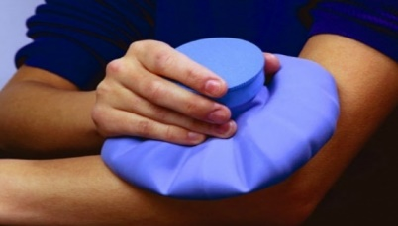
Что делать при ушибах:
немедленно прекратить занятия;
Если есть кровоподтек, кожную поверхность следует обработать перекисью. нанести на место ушиба йодную сеточку (только тем, у кого нет аллергии на йод!)
для уменьшения боли и кровоизлияния,место
перевязать стерильным материалом и только тогда
охладить с помощью льда, хлорэтила или смоченным холодной водой
полотенцем.
Помните: прикладывать лед непосредственно на кожу нельзя.
Холод на сильный ушиб накладывают на 15-20 минут, после чего делают перерыв 15-20 минут. Холодные компрессы эффективны в первые сутки после ушиба, далее его лечат теплом, чтобы ускорить рассасывание.

Slide 22
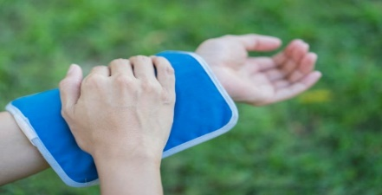
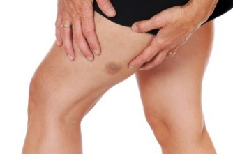
После примочек, если нет подозрения на перелом костей, на ушибленное место необходимо наложить давящую повязку и обеспечить полный покой, для чего руку необходимо подвесить на перевязь, а ноге придать горизонтальное положение.
Повреждения распространяются на мягкие ткани, органы, суставные, костные ткани. Ушибы у многих связаны с незначительными травмами, не требующими терапии.
В некоторых случаях ушиб может представлять опасность для здоровья и жизни, иногда их можно спутать с переломами, вывихами
Если синяк появился на ровном месте, без падения или иной травмирующей ситуации, нужно насторожиться. Когда синяки появляются на теле без причины, это может быть симптомом заболевания крови, нарушения ее свертываемости или повышенной ломкости сосудов. Если вы обратили внимание на подобные синяки у вашего ребенка или пожилого человека, обратитесь к врачу для проведения обследования.

Slide 23
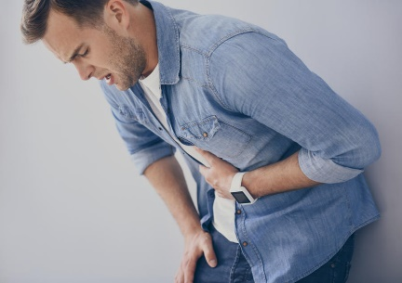
Какие ушибы могут быть опасны
Наиболее опасны для здоровья ушибы внутренних органов, позвоночника и головного мозга. Внутренние органы чаще всего страдают при травме живота или падении с высоты собственного роста навзничь.
Ушиб живота и внутренних органов нередко случается у учащихся во время перемен, на уроке физкультуры при спортивных и подвижных играх (толчок подножки) при падении на детской площадке или при катании на велосипеде. У взрослых ушибы внутренних органов могут возникать при неудачном падении или ударе в живот Ушиб живота сопровождается резкой болью Такие травмы опасны тем, что может развиться внутреннее кровотечение при отсутствии внешних признаков.
Если подобное случилось, уложите пострадавшего, определите, сохраняется ли болезненность. При резкой боли в области живота, бледности, лихорадочном и возбужденном состоянии, тахикардии (учащенном пульсе) незамедлительно транспортируйте пострадавшего в приемное отделение ближайшей больницы

Slide 24
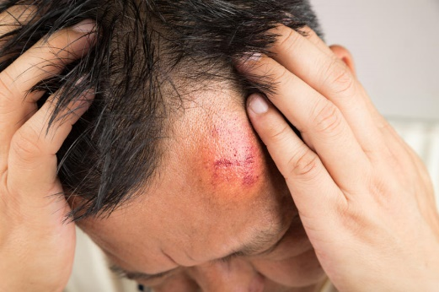
Симптомы ушиба ребра: ссадины, гематомы, местный отек – проявляются через 15 мин.; обострение боли при дыхании; выраженная боль кровоподтеки на участке ушиба боль при кашле; местный отек тканей; высокая температура;
Ушиб головного мозга
Наш мозг находится в замкнутом пространстве черепной коробки.
При травмировании головы вещество мозга может пострадать: происходит сотрясение или ушиб головного мозга. В народе ушиб головного мозга часто называют сотрясением. Тем не менее, это разные вещи.
Сотрясение — это самая легкая степень повреждения головного мозга. Травма может сопровождаться кратковременной потерей сознания, приступами тошноты.
Ушиб, в отличие от сотрясения, сопровождается повреждением ткани головного мозга. При ушибе головного мозга человек теряет сознание. Наблюдается интенсивная головная боль и многократная рвота.
Важно! Ушиб головного мозга — опасное состояние, требующее неотложной госпитализации.

Slide 25
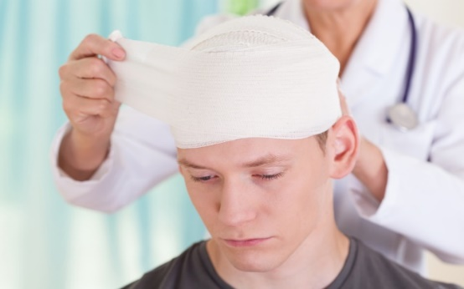
Первая доврачебная помощь при ранах, ушибе или сотрясении головного мозга:
- уложите пострадавшего на твердую ровную поверхность;
- информировать администрацию и врача школы.
- вызвать скорую помощь
- определите уровень сознания;
- оптимальное положение — на боку:
- пострадавшего может вырвать;
-
при наличии кровотечения наложите повязку, но перед этим;
При ранах.
Если рана глубокая, хорошенько промойте ее проточной водой (около 5л). Не стоит удалять из раны глубоко погруженные инородные тела.
Стабилизируйте инородное тело с помощью объемной повязки и по мере необходимости иммобилизуйте шинами. Обработайте края раны стерильной марлей или ватным шариком, смоченным перекисью водорода или спирта (водкой, одеколоном). Тщательно протрите кожу вокруг раны. После этого смажьте края йодом, не касаясь самой раны. Наложите сухую чистую повязку.

Slide 26
· Если кровотечению предшествовал удар, надо проверить, нет ли перелома;
· Усадить пострадавшего так, чтобы его спина была выпрямлена;
· На 5-10 мин большим и указательным пальцами плотно прижать крылья носа к перегородке;
· Если после этого кровотечение не останавливается, следует ввести в носовые ходы кусочки ваты или марли, смоченные раствором поваренной соли (чайная ложка на стакан воды) или специальные кровоостанавливающие тампоны;
· В том случае, если носовое кровотечение не останавливается в течение 30-40 мин, пострадавшего необходимо в сидячем положении доставить в лечебное учреждение.
При сильном кровотечении попытайтесь его остановить: пережмите поврежденный сосуд выше места ранения, наложите тугую повязку или жгут. Не забудьте, что в теплое время года жгут можно не снимать в течение 1,5ч, а в холодное-- 1ч. По истечении указанного времени жгут нужно ослабить на 5 мин, предварительно прижав пальцем поврежденный сосуд выше раны, а затем снова затянуть.
При потере сознания используйте нашатырный спирт или воду для обтирания лица; контролируйте дыхание и сердцебиение, при их отсутствии переворачивайте пострадавшего на спину и начинайте сердечно-легочную реанимацию; не рекомендуется давать пострадавшему пить воду при травме головы – это может спровоцировать отек; приложите лёд, завернутый в полотенце, к месту травмы; вызовите скорую помощь.

Slide 27
При обмороке уложить на ровную поверхность, желательно голову опустить ниже относительно туловища, а ноги поднять немного выше (это обеспечивает приток крови к голове); обеспечить дополнительный доступ свежего воздуха (открыть окно, если пострадавший находится в душном помещении); расстегнуть стесняющую одежду (воротник, пояс); обрызнуть лицо прохладной водой или протереть полотенцем, смоченное в холодной воде, дать вдохнуть пары нашатырного спирта (для этого необходимо слегка смочить ватку нашатырным спиртом и на расстоянии 1-2 см от носа пострадавшего подержать ватку). контролируйте дыхание и сердцебиение, при их отсутствии переворачивайте пострадавшего на спину и начинайте сердечно-легочную реанимацию; не рекомендуется давать пострадавшему пить воду при травме головы – это может спровоцировать отек; приложите лёд, завернутый в полотенце, к месту травмы.

Slide 28
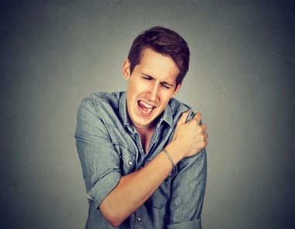
.
Вывихи и растяжения связок — как отличить и что делать
Вывихом называют выпадение головки кости из суставного сочленения. Вывих тоже может быть полным и неполным. Неполный вывих чаще называют подвывихом.
Растяжение – это, фактически, частичное прерывание волокон связок. Первая помощь при растяжении часто бывает затруднена тем, что травма не обнаруживается сразу.
Важно: при растяжении боль может возникнуть не сразу, а спустя 1-2 часа после травмирования. Сустав при этом становится отечным, нарушается его двигательная функция
Боль при вывихе очень сильная, часто превышает по интенсивности боль при переломе кости. В поврежденном суставе движение отсутствует или значительно ограничено. Наблюдается неправильная форма сустава по сравнению со здоровым.
Конечность приобретает вынужденное положение – человек может поддерживать здоровой рукой больную, что приносит облегчение.

Slide 29
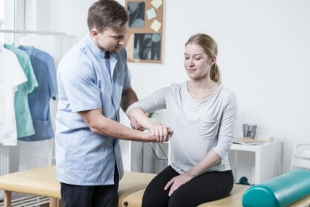
Наиболее часто вывих наблюдается в следующих суставах:
плечевой сустава – рекордсмен по количеству вывихов, как первичных, так и повторных; вывих плечевой кости может сопровождаться переломом; нижняя челюсть; тазобедренный сустав – довольно неприятный вывих, может сопровождаться переломом шейки тазобедренной кости; фаланги пальцев, особенно часто страдает большой палец. Вывих сопровождается очень сильной болью.
Первая помощь при вывихе
1. Обеспечить неподвижность поврежденной конечности. Верхнюю конечность лучше всего фиксировать при помощи косыночной повязки.
2. Самое главное, что следует знать при оказании помощи: вправление вывиха – это медицинская манипуляция. Вывих вправляет врач Обращайтесь в травмпункт. Учтите: неправильные действия приводят к формированию привычного вывиха.

Slide 30
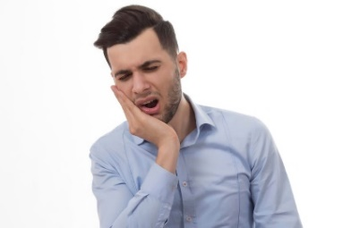
Привычный вывих
Привычный вывих довольно часто формируется в области плеча, реже — в области фаланг пальцев, локтя, в челюстном суставе. При многократном повторении вывиха возникает растяжение суставной капсулы, и в дальнейшем к травме может привести даже незначительное резкое движение. Поэтому травматологи рекомендуют проведение операции по укреплению суставной капсулы, а лечебная физкультура, направленная на укрепление мышц, может снизить частоту рецидивов. Человек, страдающим привычным вывихом, часто может вправить его самостоятельно. Но стоит помнить, что в результате привычного вывиха формируется артроз сустава.
Первая помощь при вывихе челюсти
Вывих челюсти происходит при попытке широко открыть рот, откусить что-либо большое. Вправление вывихов, которые случились впервые, выполняет только специалист в медицинском учреждении.
Единственное, что можно сделать, — зафиксировать челюсть повязкой или косынкой вокруг головы и доставить пострадавшего в травмпункт.

Slide 31
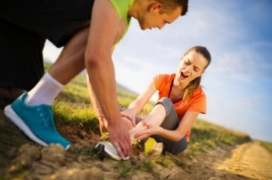
Первая помощь при растяжении связок
Самой распространённой травмой на уроках физической культуры по разделу «лёгкая атлетика»: считаются травмы коленного, голеностопного сустава, сопровождается болью и припухлостью; впоследствии образуется кровоподтек. В баскетболе, волейболе метании мяча или гранаты ,возникают растяжения плечевого сустава, это связано с резкими бросками и замахами. К факторам риска относятся также избыточная масса тела, ношение неудобной обуви, одежды, спорт-снаряжения
Догадаться, что у человека проблемы со связками, можно по боли в поврежденном суставе. Если при этом сустав отек или посинел, им трудно пошевелить, а при ощупывании боль становится просто невыносимой—это похоже на растяжение или даже разрыв связок (хотя возможен и перелом).
Растяжение связок сопровождает острая боль, обширный отек и внутреннее кровоизлияние в сустав, подкожную клетчатку и ткани, окружающие сустав. При признаках растяжения связок следует немедленно обратиться к врачу

Slide 32
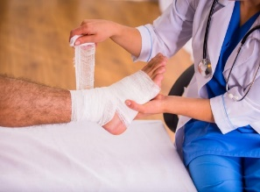

Не откладывая:
если повреждение голеностопного сустава, не передвигая пострадавшего, это прежде всего наложение на поврежденный сустав фиксирующей давящей крестообразной повязки обычным или эластичным бинтом, которая будет ограничивать его движения, сверху приложите лед или холодный компресс, чтобы препятствовать дальнейшему кровоизлиянию и боли в поврежденном суставе, придать повреждённой части тела (руке или ноге) приподнятое положение, фиксировать широким бинтом в таком положении.
При растяжении связок голеностопного сустава часто ломается наружная лодыжка. поэтому при выраженном болевом синдроме целесообразно выполнить снимок
Растяжение связок луче- запястной зоны сустава может происходить при падении на руки или при рывках, неудобных движениях. На запястье рекомендуется накладывать повязку из эластичного бинта и также зафиксировать.

Slide 33
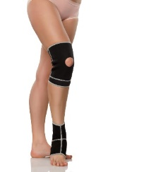
При растяжении связок локтя, коленного сустава ,голеностопа на поврежденный сустав, как мы уже говорили, наложить фиксирующую давящую повязку обычным бинтом. Страдающие этим симптомом, можно приобрести специальную ортопедическую повязку. Она надежно фиксирует сустав и может предохранить от повторных травм.
Степени растяжений:
первая – сухожилия в данном случае разорваны частично, слабые болевые ощущения не приводят к ограничению подвижности сустава, отечность выражена слабо;
вторая – сопровождается сильной болью, отеками, кровоизлияниями, умеренным растяжением, утратой целостности волокон, иногда может быть повреждена капсула, движения приносят боль, наблюдается патологическая подвижность сустава;
третья – характеризуется полным разрывом сухожилий, выраженной отечностью, гиперемией в зоне травмы, обширными кровоизлияниями, нестабильностью, требует оперативного вмешательства.

Slide 34
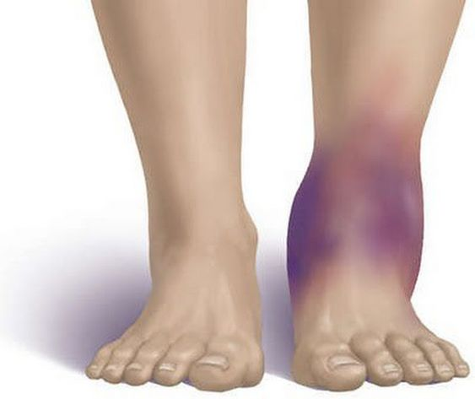
Насколько опасны растяжения связок: когда стоит обратиться к врачу
Растяжения могут быть опасны в плане нарушения функций конечности и формирования очага хронической боли. Неприятная особенность растяжений в том, что они имеют свойство повторяться в одном и том же месте.
Если человек склонен к растяжениям, это может свидетельствовать о врожденной слабости соединительной ткани. А слабая соединительная ткань приводит к формированию пролапсов клапанов сердца, формированию межпозвонковых грыж и другим проблемам. Своевременное обращение к ортопеду или травматологу поможет избежать неприятных последствий.
В большинстве случаев страдают голеностоп, колени, плечевые, лучезапястные суставы, встречается также растяжение мышц, травма мениска, в тяжелых случаях ушиб провоцирует перелом лодыжки, других частей тела. Стоит отметить, что от сухожилий зависит стабилизация суставов. Травмы приводят к полному или частичному разрыву сухожилий

Slide 35
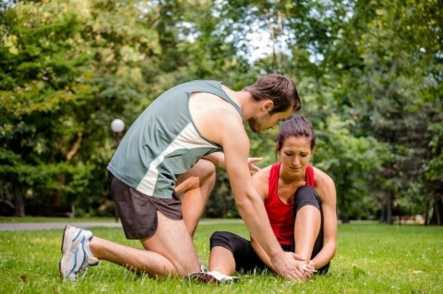
Обычное растяжение мышц, связок возникает вследствие спотыкания, подворачивания конечности, падения. Риск получения такой травмы повышается при ношении высоких каблуков или при хождении по скользкой земле (лед, снег, гладкий пол). Растяжение луче-запястной зоны возникает при падении на руку.
Симптомы При признаках растяжения связок следует немедленно обратиться к врачу. Травма сопровождается сильной болью, она возникает практически сразу. Иногда пациент продолжает движение, что приводит к дальнейшему травмированию связок. Через некоторое время на пораженном месте образуются отеки, кровоизлияния. Боль усиливается, суставы обретают ограниченную подвижность. При полном разрыве сустава максимально повышается его подвижность.

Slide 36
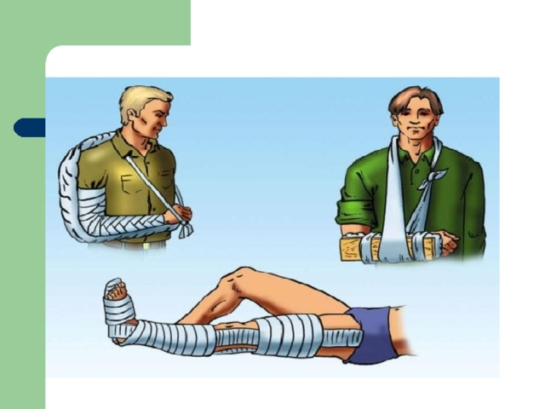

Slide 37
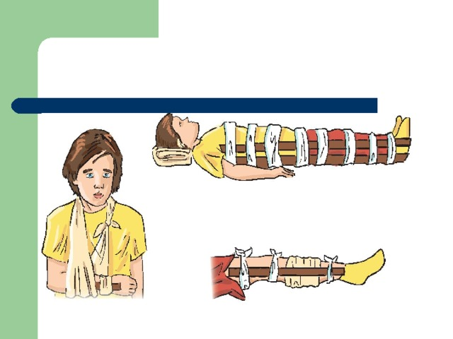

Slide 38
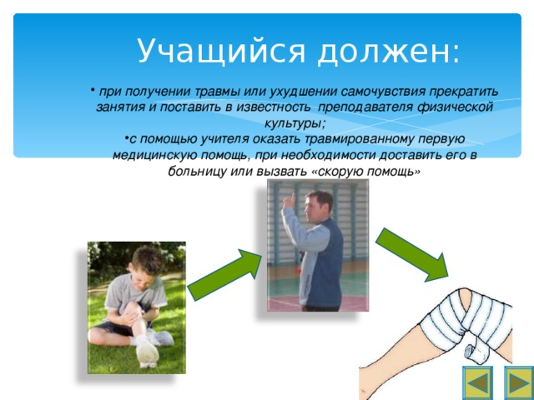

Slide 39


Slide 40
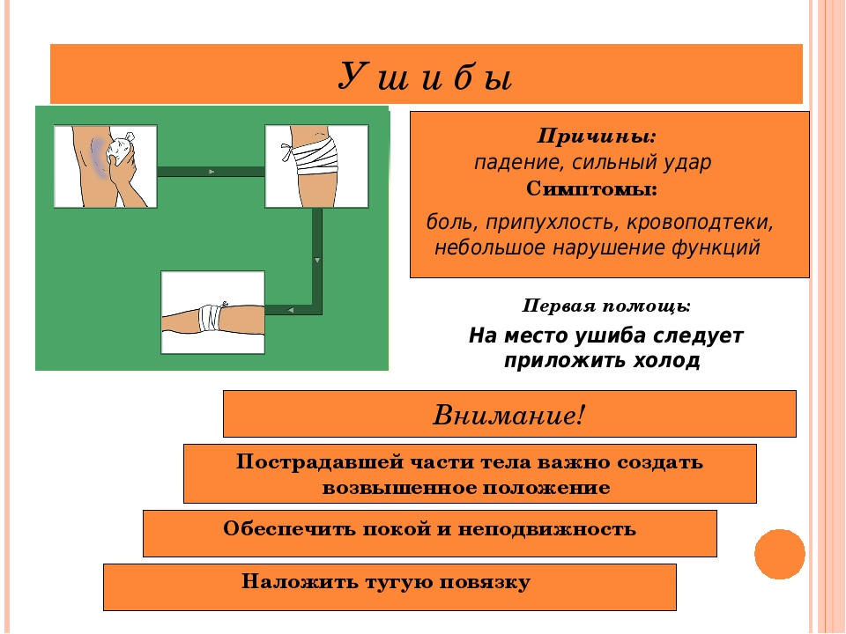

Slide 41
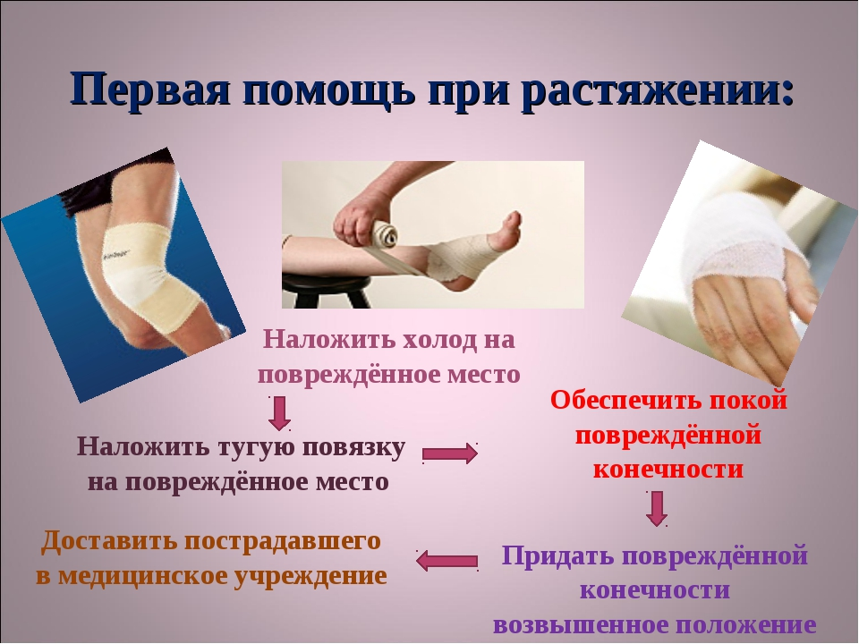

Slide 42
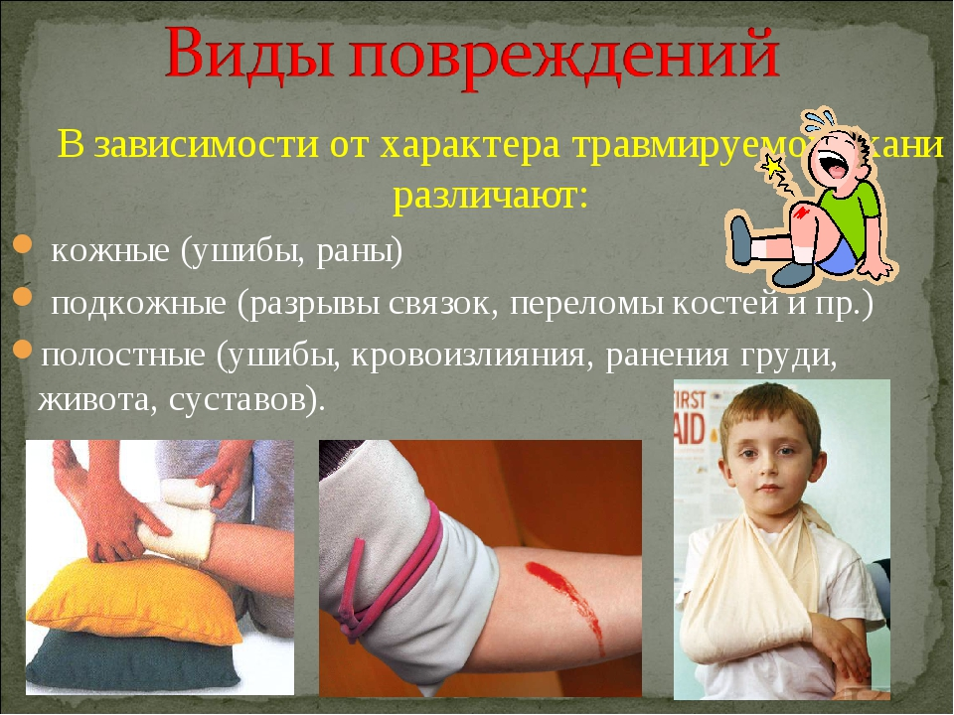

Slide 43
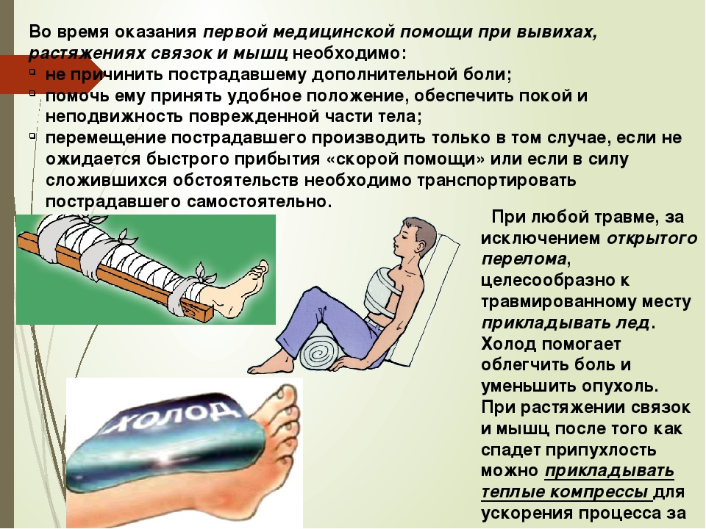

Slide 44
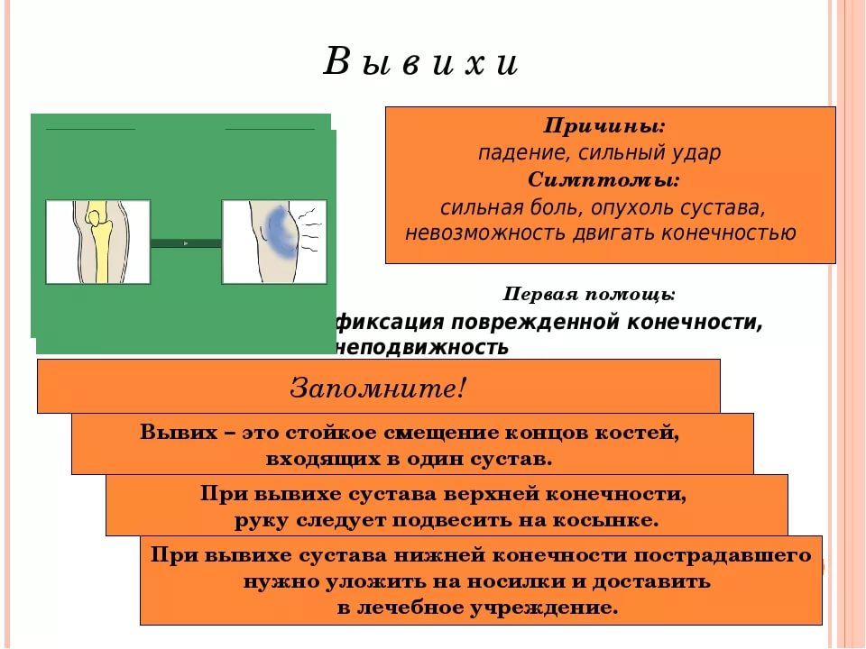


Slide 45
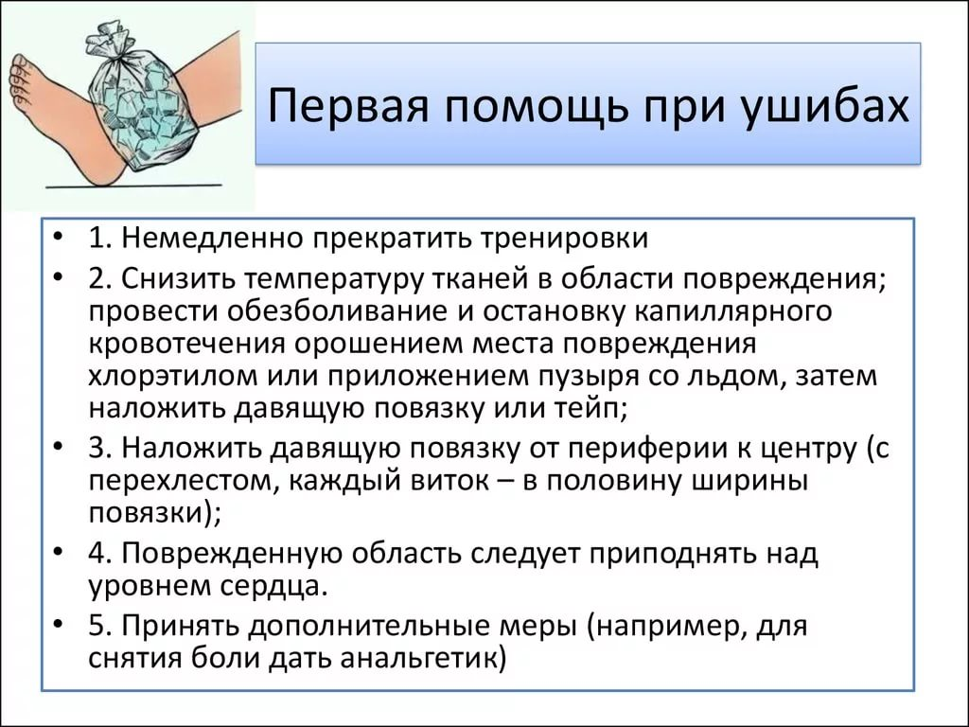

Slide 46
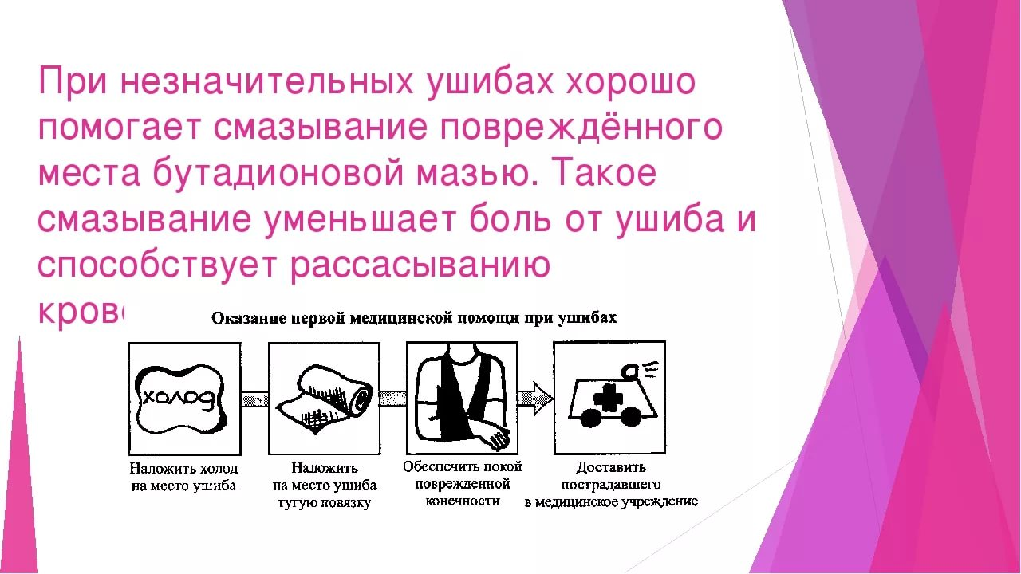
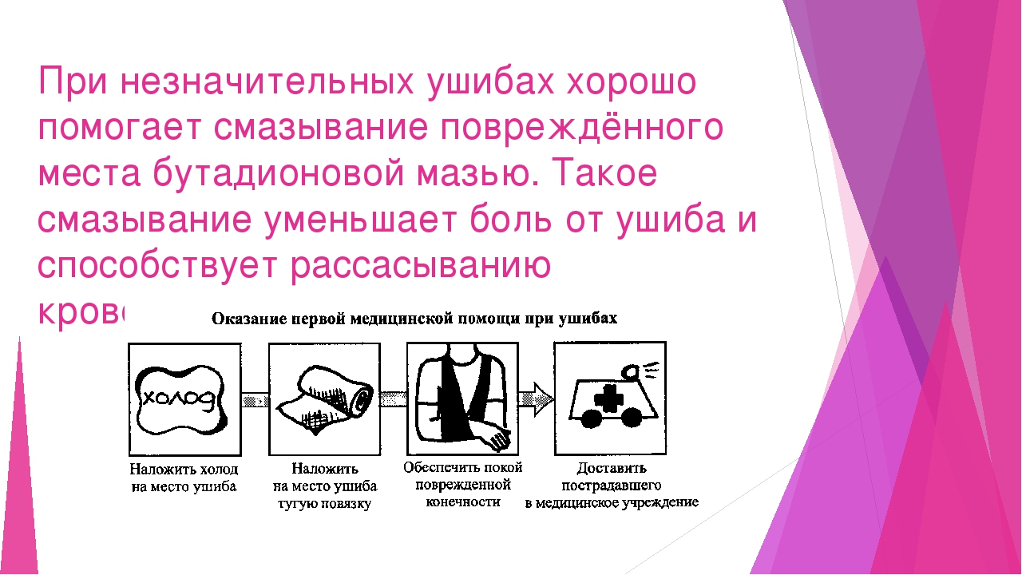

Slide 47
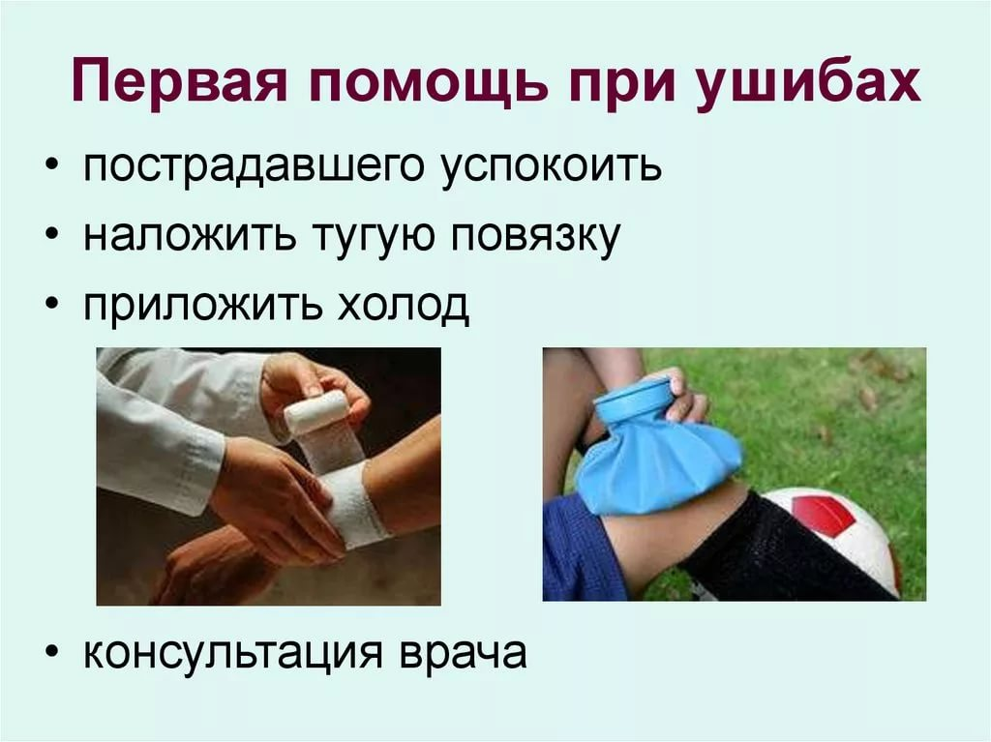


Slide 48
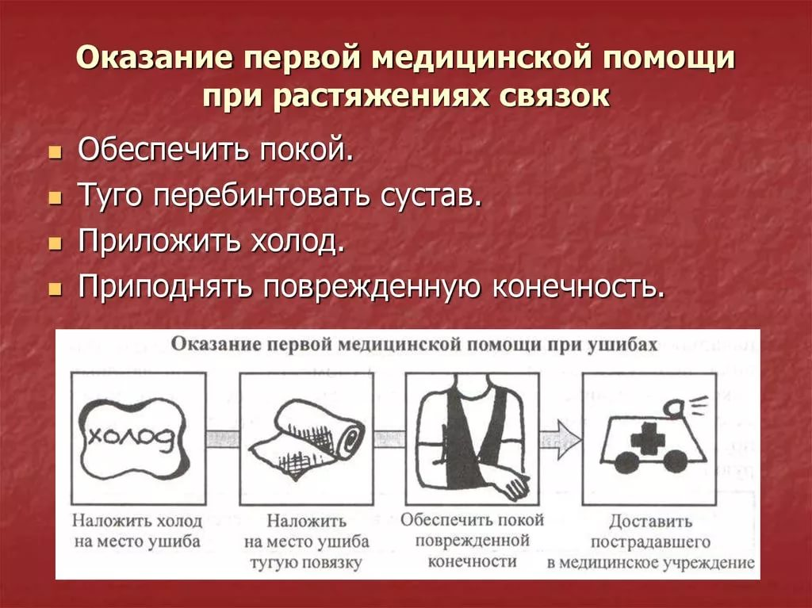


Slide 49
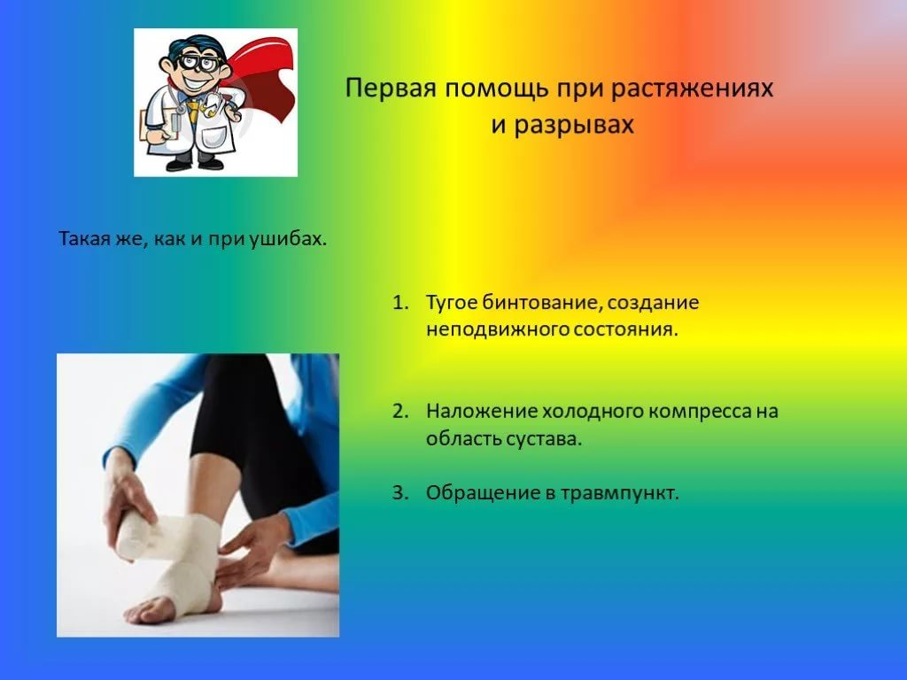


Slide 50
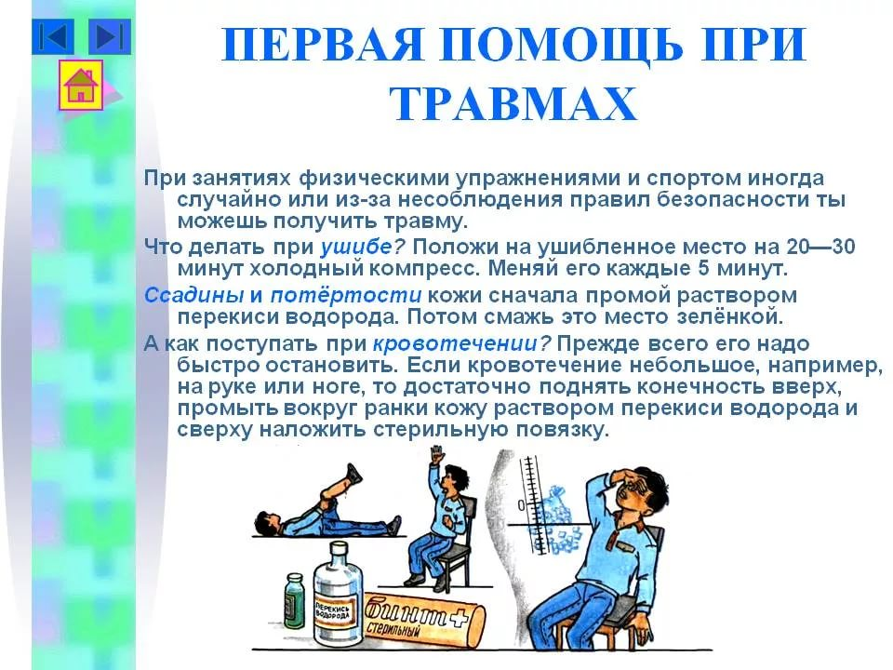

Slide 51
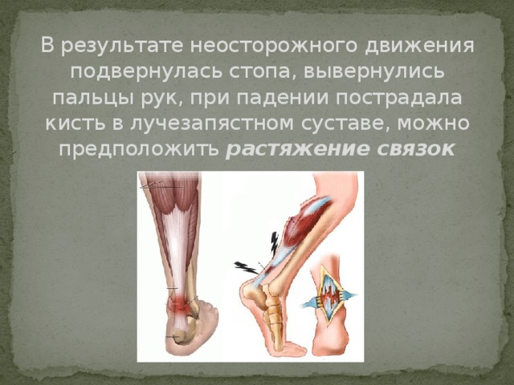

Slide 52
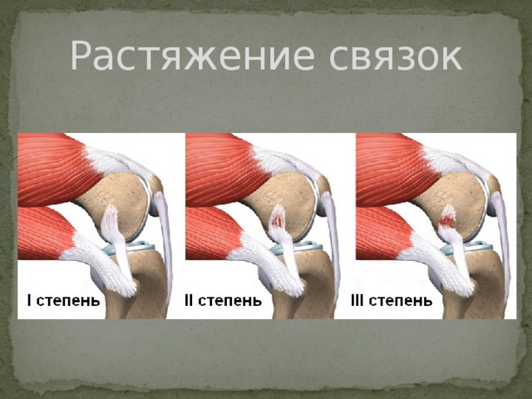

Slide 53
Будьте внимательны на занятиях физическими упражнениями
Не подвергайте опасности

Slide 54


Slide 55
Я Вас приветствую, уважаемые коллеги
Тема занятия:
оказание
первой медицинской помощи при ушибах
и растяжениях

Slide 56
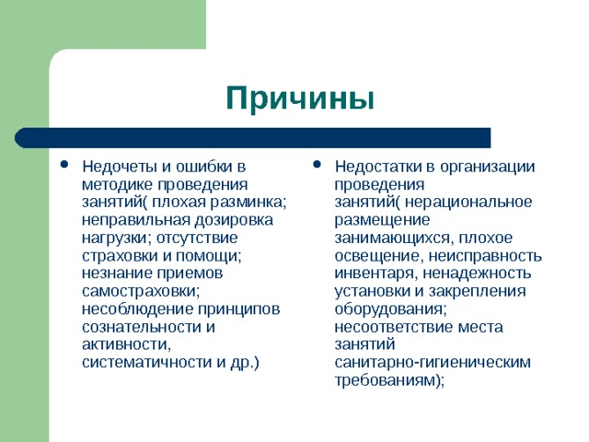

Slide 59
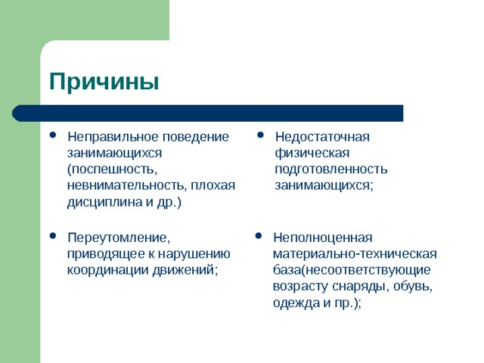

Slide 60
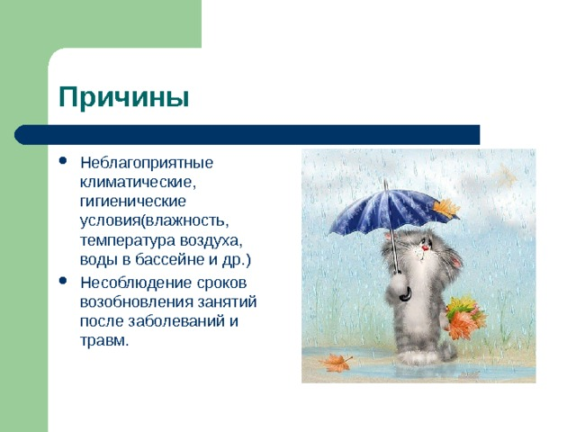

Slide 61


Slide 62
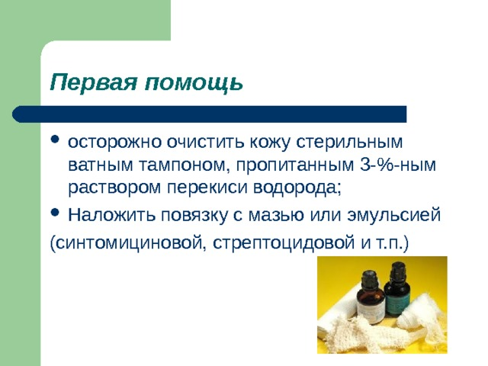

Slide 63
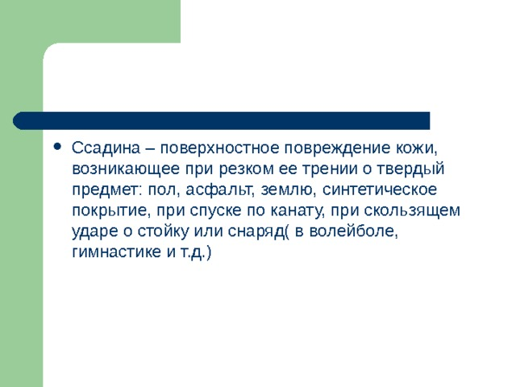

Slide 64
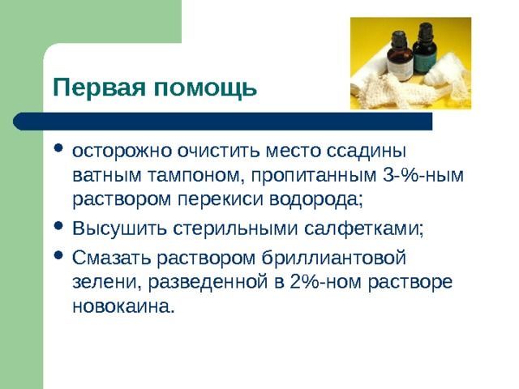

Slide 65
